Slide 2













Slide 3
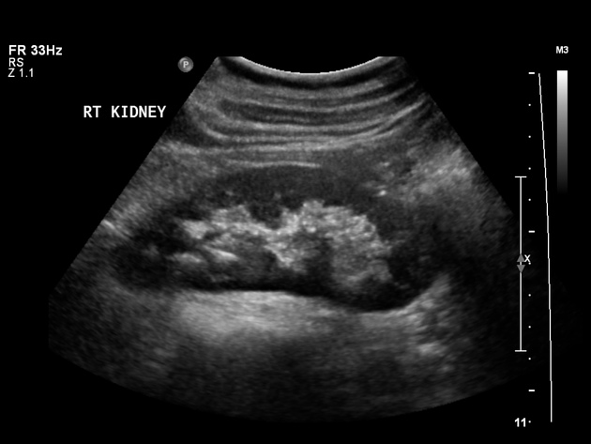

Angiomiolipoma Renal
RADIOLOGIA PAPIRUS

Slide 4
ANGIOMIOLIPOMAS:
- TERÇO MÉDIO E POLO INFERIOR DO RIM
Angiomiolipoma Renal
RADIOLOGIA PAPIRUS

Slide 5
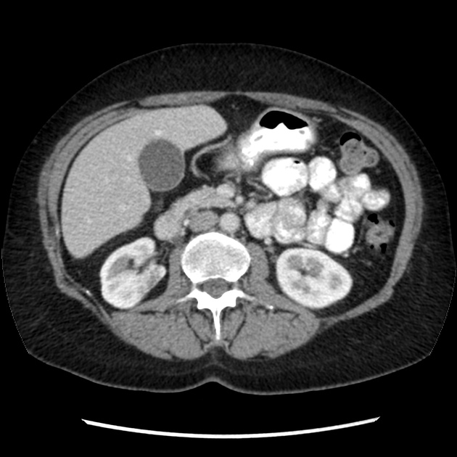

Slide 6


Slide 7
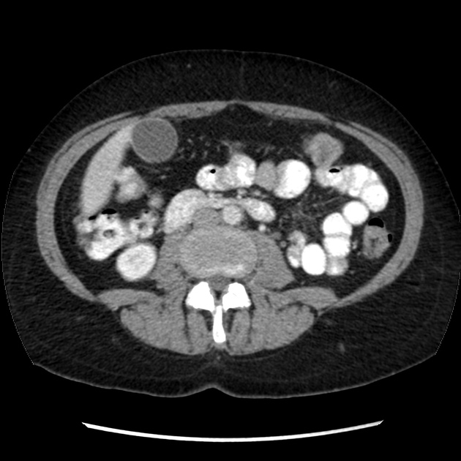

Slide 8
